Slide 1
治校论坛第一阶段汇报
第十六组

Slide 2
app主题设计的创意和创新性
市场、竞争对手和同类产品分析，以及产品定位、用户群分析
产品方案设计
推广和运营方案

Slide 3
app主题设计的创意和创新性

Slide 4
市场、竞争对手和同类产品分析，以及产品定位、用户群分析
市场
大学生面对学校的种种做法，在校无法进行有效的申诉，校内小的反馈又容易石沉大海无法得到回复，又由于害怕在校申诉并不匿名等各种原因使得权益得不到保障，因此我们想到了推出这么一个论坛平台。
竞争对手和同类产品分析
知乎、贴吧
优势：知乎、贴吧都是一个涉及面十分广的社区，有些反馈确实起到了效果，但知乎问题量过于庞大，各种类型的都有，容易被淹没。而我们这个论坛平台涉及面不广，有针对性，反馈直接。各学校板块可以分开设置，非常直观。
劣势：新晋论坛扩展宣传不容易，而且用户又相对比较单一、小众，不好推广。

Slide 5
市场、竞争对手和同类产品分析，以及产品定位、用户群分析
产品定位
线上校园反馈论坛，覆盖多所高校
用户群分析
分析
现代大学生都有保障自己权益的精神
没有有效途径反馈问题、保护自己的权益
用户群：众多具有权益意识的大学生

Slide 6
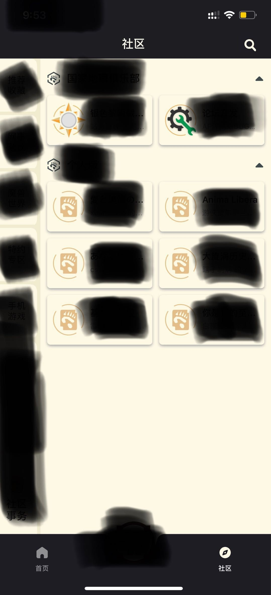
产品方案设计
应用流程规划：
● 会员登录
● 会员管理
● 发表帖子
● 帖子浏览
● 帖子审查
● 帖子管理
● 回复帖子
● 帖子搜索
● 用户管理
设计与测试规范：
● 设计规范
参考 Material Design 规范进行UI设计
● 测试规范
○ 测试方法
单元测试（模拟）、系统测试（模拟、真机）
○ 测试内容
健壮性测试、性能测试、功能测试、安装测试、用户界面测试、压力测试、可靠性及安全性测试

Slide 7
产品方案设计
技术解决方案
Android应用，使用kotlin语言编写
学习UI设计，使应用美观
学习各种知识，运用知识解决后续出现的问题。
开发日程表
日期 | 任务
第五周 | 确定开发团队的人员组成与人员分工
第六周 | 确定项目，编写可行性分析和需求分析
第七周、第八周、第九周 | 设计阶段及前期准备
第十周——第十四周 | 实现产品所有功能
第十五周、第十六周 | 软件测试及项目总结

Slide 8
推广和运营方案
推广
线上方式：
朋友圈、QQ群：将APP软推或者硬推给自己的朋友，例如舍友，同班同学等，也可让朋友帮忙推荐给朋友；再则是在朋友圈、QQ群推荐APP、关键要有完善的激励机制
知乎等同类产品：在学校网站、学校贴吧、校园论坛、社交网络上介绍、宣传APP，并放置下载地址及二维码
在各大应用商店上架

Slide 9
推广和运营方案
推广
线下方式：
选择写一些软文发表在每个学校自己的杂志、报刊等相关媒体上
宿舍楼派传单宣传
请同学在课余时间进行演讲宣传的方式
在学校人脉很广，或者自己本身就是团委学生会、社团主要干部的同学，引导他人下载注册
比较大的学校往往有专门的通勤车或者校车，主要供学生上下课乘坐。在车体做APP广告
自营超市、打印店、奶茶店、餐馆、理发店、眼镜店等店铺不分大小都可以谈合作，张贴APP二维码广告以供下载

Slide 10
推广和运营方案
运营
A、种子期：打造产品独有的特点，吸引用户
B、推广期： 吸引学校管理方入驻，通过各种渠道扩大用户群
C、营收期： 通过用户量吸引广告商入驻

Slide 11
谢谢大家

